Slide 1


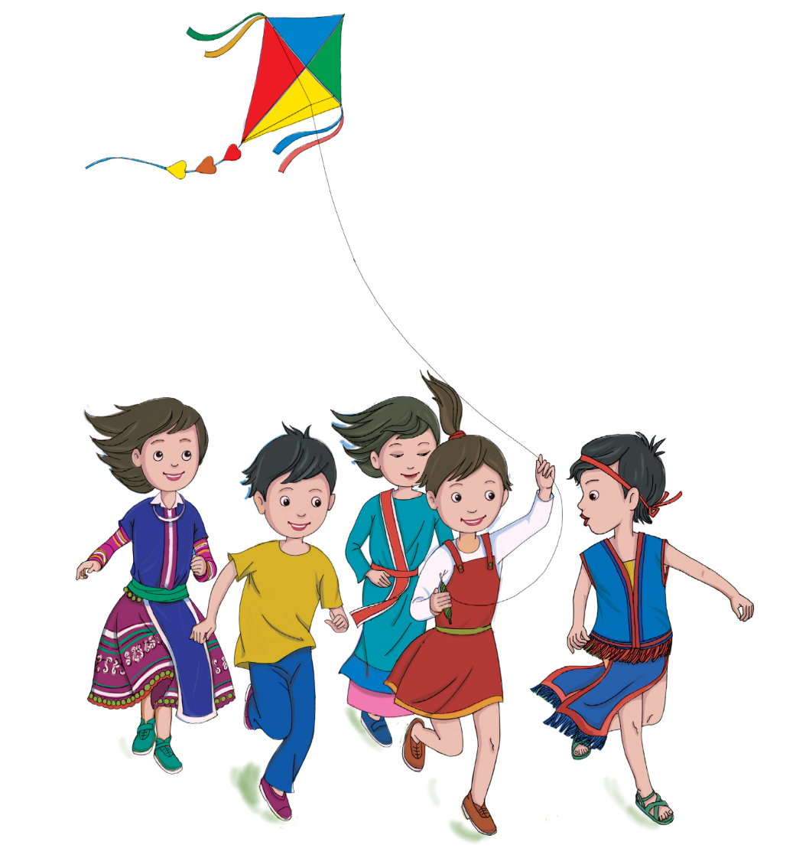
LỚP 10
Bài 1. LỊCH SỬ, TRUYỀN THỐNG CỦA
LỰC LƯỢNG VŨ TRANG NHÂN DÂN VIỆT NAM
(Tiết 1)

Slide 2
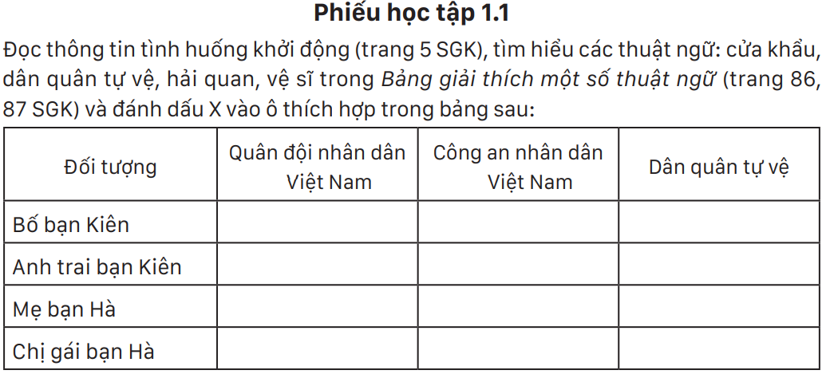
Mở đầu
Bạn Kiên có bố công tác ở bộ chỉ huy quân sự tỉnh, mẹ là cán bộ chuyên trách chống buôn lậu ở cửa khẩu hải quan và anh trai là tự vệ ở cơ quan nhà nước. Bạn Hà có bố là vệ sĩ, mẹ công tác ở công an tỉnh và chị gái là công nhân quốc phòng. Theo em, thành viên nào trong gia đình bạn Kiên, gia đình bạn Hà thuộc Quân đội nhân dân Việt Nam? Công an nhân dân Việt Nam? Dân quân tự vệ?
HS làm việc cá nhân trong thời gian 2 phút và điền kết quả vào Phiếu học tập 1.1

Slide 3
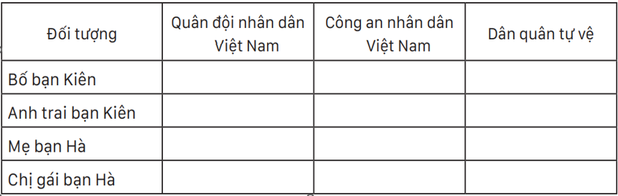
Hải quan là việc kiểm soát và đánh thuế đối với hàng hoá xuất nhập cảnh.
Cửa khẩu là chỗ dùng làm nơi ra vào của một nước.
Dân quân tự vệ là lực lượng vũ trang quần chúng không thoát li sản xuất, công tác, được tổ chức ở địa phương gọi là dân quân; được tổ chức ở cơ quan nhà nước, tổ chức chính trị, tổ chức chính trị – xã hội, đơn vị sự nghiệp, tổ chức kinh tế gọi là tự vệ
Vệ sĩ là người chuyên làm nhiệm vụ bảo vệ nhân vật quan trọng

Slide 4
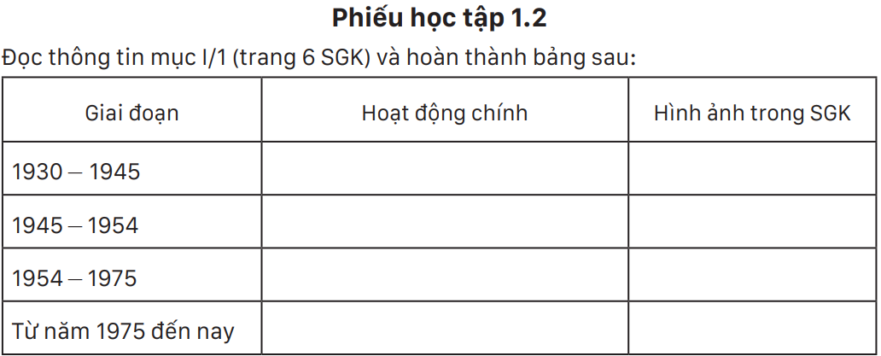
I. LỊCH SỬ, BẢN CHẤT, TRUYỀN THỐNG CỦA QĐND VIỆT NAM
1. Lịch sử hình thành, phát triển
Khám phá
1. Quân đội nhân dân Việt Nam được hình thành, phát triển qua những giai đoạn nào? Em hãy nêu hoạt động chính của mỗi giai đoạn.
2. Mỗi hình ảnh trong hình 1.1 gắn với sự kiện và mốc thời gian nào trong lịch sử Quân đội nhân dân Việt Nam?
04 nhóm HS thực hiện các nhiệm vụ sau:
-Thực hiện yêu cầu trong phiếu học tập 1.2
- Trả lời câu hỏi khám phá 2
Thời gian: 05 phút

Slide 5

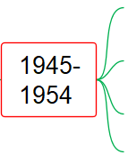


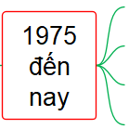

Slide 6
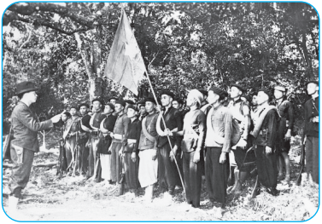
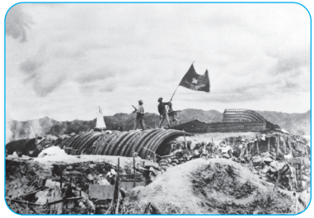
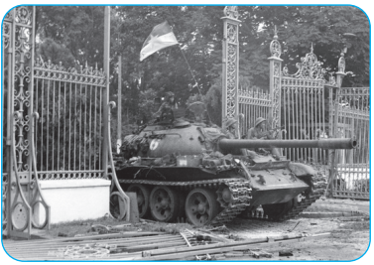
Hình 1.1a
Hình 1.1b
Hình 1.1c
Đội Việt Nam Tuyên truyền Giải phóng quân được thành lập ngày 22-12-1944 tại khu rừng giữa tổng Hoàng Hoa Thám và tổng Trần Hưng Đạo thuộc châu Nguyên Bình, tỉnh Cao Bằng (nay là xóm Nà Sang, xã Tam Kim, huyện Nguyên Bình, tỉnh Cao Bằng).
Chiến dịch Điện Biên Phủ thắng lợi, trực tiếp đưa đến việc kí Hiệp định Giơ-ne-vơ về chấm dứt chiến tranh lập lại hoà bình ở Đông Dương; tạo cơ sở để nhân dân ta tiếp tục giành thắng lợi trong cuộc kháng chiến bảo vệ và xây dựng Tổ quốc.
Xe tăng của quân giải phóng tiến vào Dinh Độc Lập ngày 30-4-1975. Chiến dịch Hồ Chí Minh toàn thắng.

Slide 7
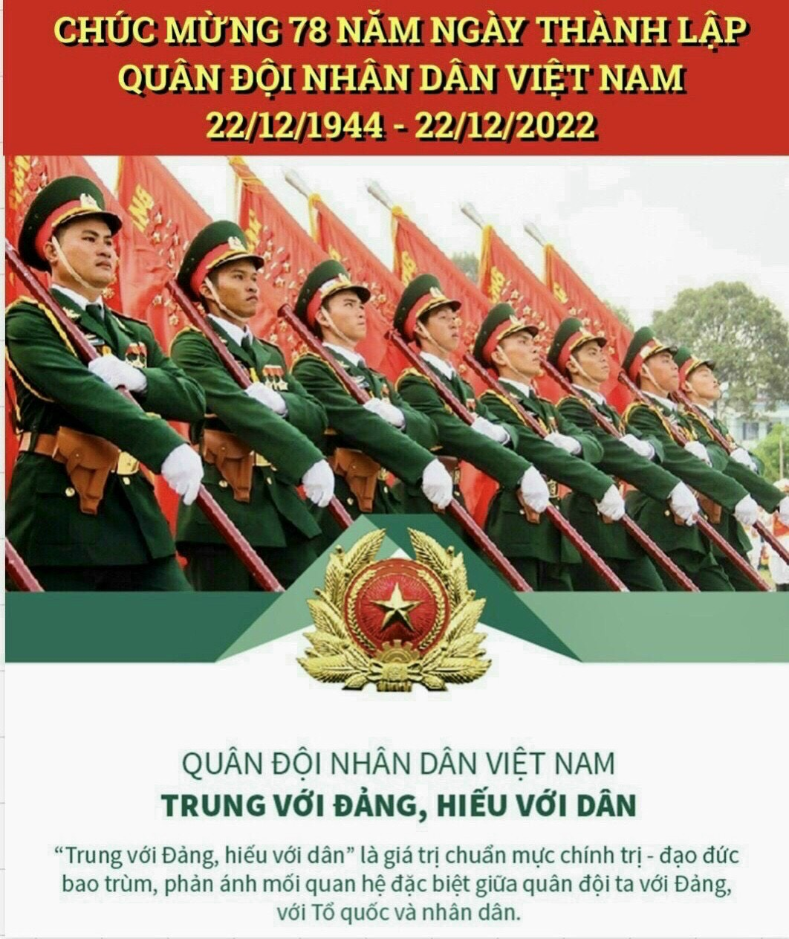
2. Bản chất và truyền thống
3. Nét cơ bản của nghệ thuật quân sự
Khám phá
3. Em hãy nêu bản chất và truyền thống của Quân đội nhân dân Việt Nam.
4. Em hãy nêu những nét cơ bản của nghệ thuật quân sự Việt Nam trong hai cuộc kháng chiến chống thực dân Pháp và đế quốc Mỹ
Cá nhân HS đọc thông tin liên quan trong SGK để trả lời câu hỏi khám phá 3, 4.
Thời gian: 07 phút

Slide 8

Bản chất của QĐND Việt Nam:
là đội quân cách mạng, mang bản chất giai cấp công nhân, tính nhân dân và tính dân tộc sâu sắc
đặt dưới sự lãnh đạo tuyệt đối, trực tiếp về mọi mặt của Đảng Cộng sản Việt Nam

Slide 9
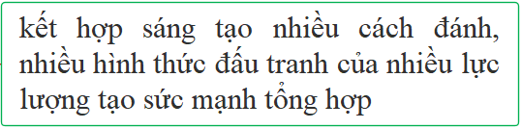
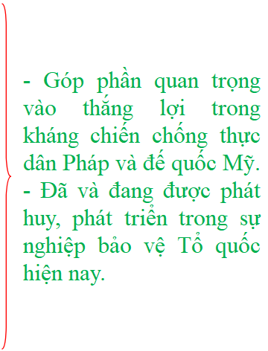


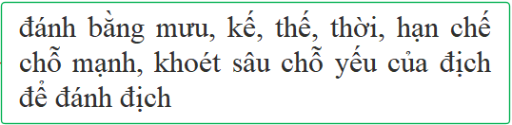

Slide 10
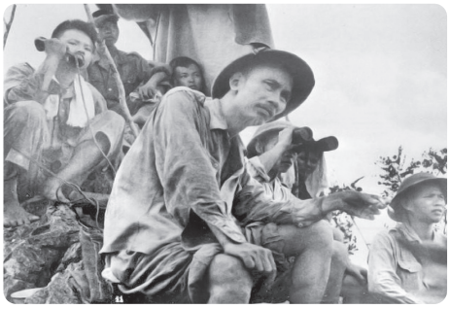
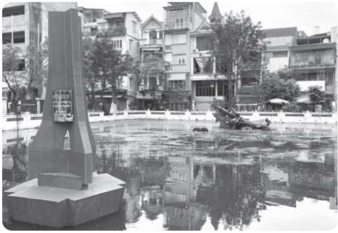
Luyện tập mục I
1 (Câu 1.16 SBT) Mỗi hình ảnh trong hình 1 gắn với sự kiện và mốc thời gian nào trong lịch sử Quân đội nhân dân Việt Nam?
Bác Hồ quan sát mặt trận Đông Khê
Trong Chiến dịch Biên giới năm 1950
Bia di tích “Hồ Hữu Tiệp và xác máy bay B52” ghi dấu chiến công của quân dân Thủ đô Hà Nội trong chiến dịch Điện Biên Phủ trên không năm 1972

Slide 11
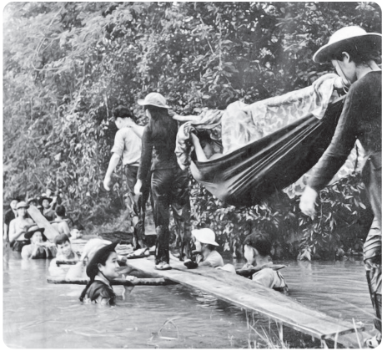
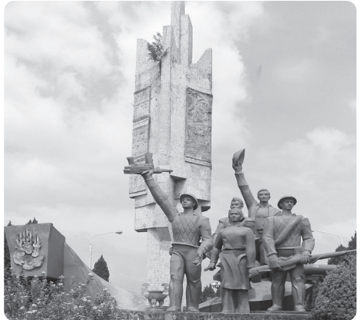
Bức ảnh “Cầu người” trong chiến dịch Tổng tiến công và nổi dậy Xuân Mậu Thân năm 1968
Tượng đài chiến thắng Sông Lô ghi dấu chiến thắng Sông Lô trong Chiến dịch Việt Bắc Thu – Đông năm 1947

Slide 12
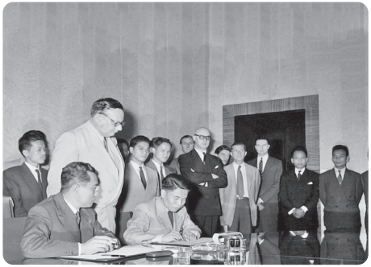
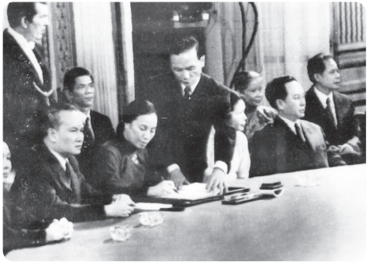
Thứ trưởng Bộ Quốc phòng Tạ Quang Bửu kí Hiệp định Giơ-ne-vơ về Đông Dương năm 1954
Bộ trưởng Ngoại giao Chính phủ cách mạng lâm thời Cộng hoà miền Nam Việt Nam Nguyễn Thị Bình kí Hiệp định Pa-ri, ngày 27/01/1973

Slide 13
2 (Câu 1.1 SBT). Cho thông tin sau: “Bạn Q có mẹ là sĩ quan Bộ Tư lệnh bộ đội Biên phòng Việt Nam, bố là cán bộ Bộ Tư lệnh Tác chiến không gian mạng và anh trai là chiến sĩ Bộ Tư lệnh Bảo vệ Lăng Chủ tịch Hồ Chí Minh”. Những câu nào dưới đây là đúng?
A. Mẹ bạn Q thuộc Quân đội nhân dân Việt Nam.
B. Mẹ bạn Q thuộc Dân quân tự vệ.
C. Bố bạn Q thuộc Quân đội nhân dân Việt Nam.
D. Bố bạn Q thuộc Công an nhân dân Việt Nam.
E. Anh trai bạn Q thuộc Quân đội nhân dân Việt Nam.
G. Anh trai bạn Q thuộc Công an nhân dân Việt Nam.
Đáp án: A, C, E
Gợi ý: Bộ Tư lệnh bộ đội Biên phòng Việt Nam, Bộ Tư lệnh Tác chiến không gian mạng và Bộ Tư lệnh Bảo vệ Lăng Chủ tịch Hồ Chí Minh là các tổ chức thuộc Quân đội nhân dân Việt Nam.

Slide 14
3 (Câu 1.2 SBT). Cho thông tin sau: “Thầy H là Hiệu trưởng trường trung học phổ thông. Thầy đã hoàn thành nghĩa vụ quân sự trước khi về trường công tác. Hiện nay, thầy là Chỉ huy trưởng Ban Chỉ huy quân sự nhà trường”. Những câu nào dưới đây là đúng?
A. Trong thời gian thực hiện nghĩa vụ quân sự, thầy H thuộc Quân đội nhân dân Việt Nam.
B. Trong thời gian thực hiện nghĩa vụ quân sự, thầy H thuộc Dân quân tự vệ.
C. Thầy H là Chỉ huy trưởng Ban Chỉ huy quân sự nhà trường nên thầy H thuộc Quân đội nhân dân Việt Nam.
D. Thầy H là Chỉ huy trưởng Ban Chỉ huy quân sự nhà trường nên thầy H thuộc Dân quân tự vệ.
Đáp án: A, D
Gợi ý: Nghĩa vụ quân sự là nghĩa vụ vẻ vang của công dân phục vụ trong Quân đội nhân dân; thực hiện nghĩa vụ quân sự bao gồm phục vụ tại ngũ và phục vụ trong ngạch dự bị của Quân đội nhân dân. Chỉ huy trưởng Ban Chỉ huy quân sự thuộc hệ thống chỉ huy Dân quân tự vệ.

Slide 15
4 (Câu 1.8 SBT). Cho thông tin sau: “Quân đội nhân dân Việt Nam và Công an nhân dân Việt Nam mang bản chất giai cấp công nhân, tính nhân dân và tính dân tộc sâu sắc; đặt dưới (.....) của Đảng Cộng sản Việt Nam”. Có một số ý kiến sau về từ ngữ cần điền vào chỗ (.....) trong câu trên:
– Bạn A: sự lãnh đạo
– Bạn H: sự lãnh đạo trực tiếp
– Bạn T: sự lãnh đạo tuyệt đối, trực tiếp
– Bạn Q: sự lãnh đạo tuyệt đối, trực tiếp về mọi mặt
Em hãy nhận xét các ý kiến trên.
Trả lời:
Ý kiến các bạn A, H, T đúng một phần
Ý kiến bạn Q đầy đủ và chính xác

Slide 16
5 (Câu 1.9 SBT). Sau khi học bài “Lịch sử, truyền thống của lực lượng vũ trang nhân dân Việt Nam” môn Giáo dục quốc phòng và an ninh lớp 10, các bạn Hoa, Lan, Hùng, Dũng nêu một số ý kiến sau:
– Bạn Hoa: Nét cơ bản của nghệ thuật quân sự Việt Nam là kết hợp sáng tạo nhiều cách đánh; thực hiện đánh tiêu hao rộng khắp, đánh bằng mưu, kế, thế, thời.
– Bạn Lan: Nét cơ bản của nghệ thuật quân sự Việt Nam là đánh bằng mưu, kế, thế, thời, hạn chế chỗ mạnh, khoét sâu chỗ yếu của địch để đánh địch.
– Bạn Hùng: Nét cơ bản của nghệ thuật quân sự Việt Nam là kết hợp sáng tạo nhiều cách đánh, nhiều hình thức đấu tranh của nhiều lực lượng tạo sức mạnh tổng hợp.
– Bạn Dũng: Nét cơ bản của nghệ thuật quân sự Việt Nam là kết hợp chiến đấu tại chỗ với cơ động, thực hiện đánh tiêu hao rộng khắp, đánh tiêu diệt có trọng điểm.
Em hãy nhận xét các ý kiến trên.
Trả lời: Ý kiến mỗi bạn Hoa, Lan, Hùng, Dũng chỉ đúng một phần

Slide 17
II. LỊCH SỬ, BẢN CHẤT, TRUYỀN THỐNG CỦA CÔNG AN NHÂN DÂN VIỆT NAM
Khám phá
5. Trước khi Công an nhân dân Việt Nam ra đời, các tổ chức nào dưới đây được thành lập?
a) Đội Danh dự trừ gian;
b) Đội Trinh sát;
c) Ban Công tác đội;
d) Đội Tự vệ công nông;
e) Đội Tự vệ đỏ;
g) Đội Tự vệ cứu quốc;
h) Đội Hộ lương diệt ác;
i) Nha Công an Trung ương.
6. Em hãy nêu tên gọi và hoạt động chính của Công an nhân dân Việt Nam từ khi ra đời đến nay.
1. Lịch sử hình thành, phát triển
04 nhóm HS làm việc, đọc thông tin liên quan trong SGK, thảo luận và hoàn thành các nhiệm vụ sau:
- Trả lời câu hỏi khám phá 5, 6
- Lập sơ đồ tư duy lịch sử hình thành, phát triển CAND Việt Nam
Thời gian: 05 phút

Slide 18



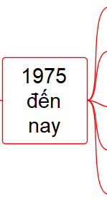

Slide 19
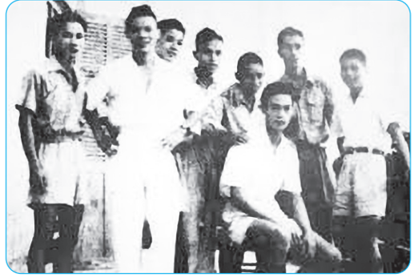
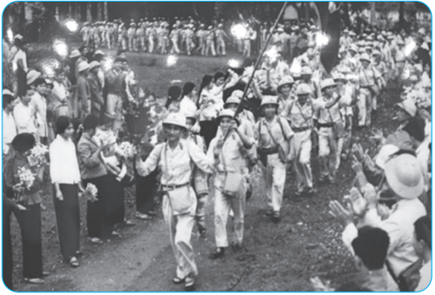
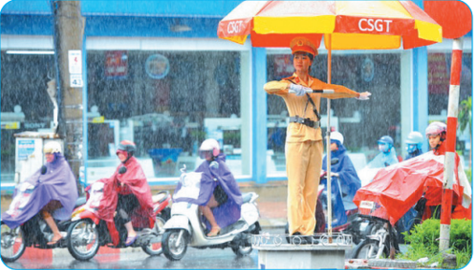
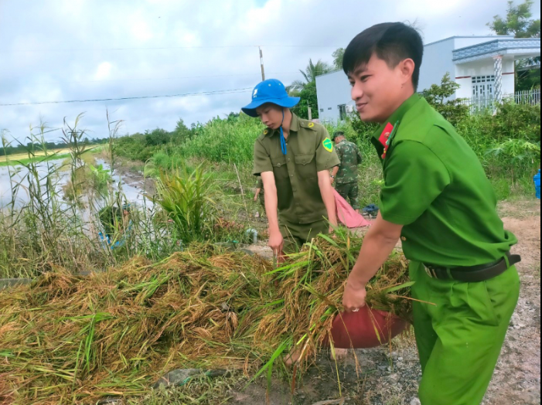
Cán bộ, chiến sĩ công an miền Bắc lên đường chi viện cho chiến trường miền Nam (1968)
Đội trinh sát khám phá vụ án số 7 phố Ôn Như Hầu (nay là phố Nguyễn Gia Thiều, Hà Nội) (1946)
Cán bộ, chiến sĩ Công an nhân dân giúp người dân thu hoạch lúa chạy lũ
Cảnh sát giao thông làm nhiệm vụ bảo đảm trật tự, an toàn giao thông

Slide 20
LỚP 10
Bài 1. LỊCH SỬ, TRUYỀN THỐNG CỦA
LỰC LƯỢNG VŨ TRANG NHÂN DÂN VIỆT NAM
(Tiết 2)

Slide 21
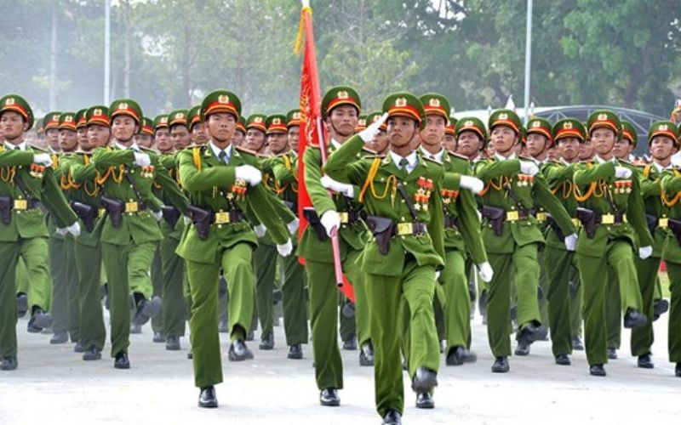
2. Bản chất và truyền thống
Khám phá
7. Công an nhân dân Việt Nam mang bản chất giai cấp nào? Truyền thống của Công an nhân dân Việt Nam là gì?
HS làm việc theo cặp, đọc thông tin liên quan trong SGK, thảo luận, trả lời câu hỏi khám phá 7 và lập sơ đồ tư duy truyền thông Công an nhân dân Việt Nam
Thời gian: 05 phút

Slide 22

Bản chất
Công an nhân dân Việt Nam mang bản chất giai cấp công nhân, tính nhân dân và tính dân tộc sâu sắc; đặt dưới sự lãnh đạo tuyệt đối, trực tiếp về mọi mặt của Đảng Cộng sản Việt Nam.

Slide 23
Luyện tập mục II
1 (Câu 1.12 SBT). Từ năm 1948 đến 1953, bộ máy tổ chức của Công an nhân dân có sự điều chỉnh:
A. Nha Công an Trung ương đổi tên thành Thứ bộ Công an, sau đó thành Bộ Công an.
B. Thứ bộ Công an đổi tên thành Nha Công an Trung ương, sau đó thành Bộ Công an.
C. Nha Công an Trung ương đổi tên thành Bộ Công an, sau đó thành Thứ bộ Công an.
D. Thứ bộ Công an đổi tên thành Bộ Công an, sau đó thành Nha Công an Trung ương.
Đáp án: A

Slide 24
2. (Câu 1.14 SBT). Cho thông tin sau: “Một trong những truyền thống của Công an nhân dân Việt Nam là tuyệt đối trung thành (.....); chiến đấu anh dũng không ngại hi sinh vì nền độc lập, tự do, chủ quyền, thống nhất và toàn vẹn lãnh thổ, vì an ninh Tổ quốc”. Có một số ý kiến sau về từ ngữ cần điền vào chỗ (.....) trong câu trên:
– Bạn Anh: với Tổ quốc, với Đảng Cộng sản Việt Nam và Nhà nước Cộng hoà xã hội chủ nghĩa Việt Nam
– Bạn Thắng: với Tổ quốc, với Đảng Cộng sản Việt Nam, với Nhà nước Cộng hoà xã hội chủ nghĩa Việt Nam và nhân dân Việt Nam
– Bạn Doanh: với Tổ quốc, với Đảng Cộng sản Việt Nam và nhân dân Việt Nam
Em hãy nhận xét các ý kiến trên.
Trả lời:
Ý kiến hai bạn Anh, Doanh đúng một phần
Ý kiến bạn Thắng đầy đủ và chính xác

Slide 25
3 (Câu 1.15 SBT). Trong giờ học bài “Lịch sử, truyền thống của lực lượng vũ trang nhân dân Việt Nam” môn Giáo dục quốc phòng và an ninh lớp 10, cô giáo chia lớp thành ba nhóm thảo luận về truyền thống của Dân quân tự vệ. Ý kiến của ba nhóm như sau:
– Nhóm 1: Truyền thống của Dân quân tự vệ là luôn trung thành với Tổ quốc; chiến đấu kiên cường, mưu trí, dũng cảm; lao động, học tập và công tác sáng tạo, hiệu quả.
– Nhóm 2: Truyền thống của Dân quân tự vệ là luôn trung thành với Tổ quốc và nhân dân; chiến đấu kiên cường, mưu trí, dũng cảm; lao động, học tập và công tác sáng tạo, hiệu quả.
– Nhóm 3: Truyền thống của Dân quân tự vệ là luôn trung thành với sự nghiệp cách mạng của Đảng; chiến đấu kiên cường, mưu trí, dũng cảm; lao động, học tập và công tác sáng tạo, hiệu quả.
Em hãy nhận xét các ý kiến trên.
Trả lời: Ý kiến của mỗi nhóm đúng một phần

Slide 26
III. LỊCH SỬ, TRUYỀN THỐNG CỦA DÂN QUÂN TỰ VỆ
1. Lịch sử hình thành, phát triển
2. Truyền thống
Khám phá
8. Em hãy nêu các hoạt động chính của Dân quân tự vệ qua các giai đoạn
9. Quá trình xây dựng, chiến đấu và trưởng thành, lực lượng Dân quân tự vệ luôn thực hiện lời dạy của Chủ tịch Hồ Chí Minh: “Dân quân, tự vệ và du kích là lực lượng của toàn dân tộc, là một lực lượng vô địch, là một bức tường sắt của Tổ quốc. Vô luận địch nhân hung bạo thế nào, hễ đụng vào lực lượng đó, bức tường đó, thì địch nào cũng phải tan rã”. Theo em, truyền thống của Dân quân tự vệ là gì?
04 nhóm HS làm việc, đọc thông tin liên quan trong SGK, thảo luận và thực hiện các nhiệm vụ sau:
Lập sơ đồ tư duy các hoạt động chính của Dân quân tự vệ
Lập sơ đồ tư duy truyền thống Dân quân tự vệ
Thời gian: 07 phút

Slide 27

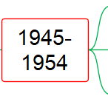

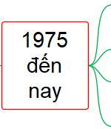

Slide 28
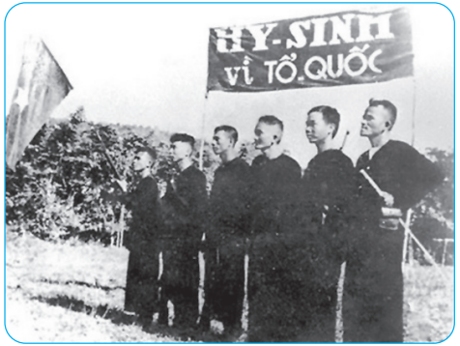
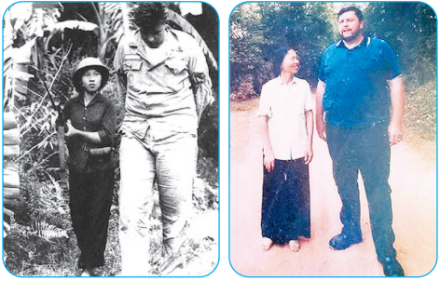
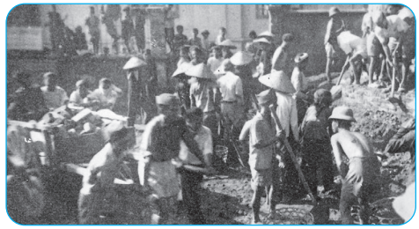
Đội du kích Ba Tơ tuyên thệ (1945)
Hình 1.7a
Hình 1.7b
Chiến sĩ tự vệ và nhân dân Hà Nội chuẩn bị chống thực dân Pháp (1946)
Bức ảnh O du kích nhỏ (hình 1.7a) do nhà báo Phan Thoan chụp ngày 21-9-1965. Hai nhân vật trong bức ảnh là nữ du kích Nguyễn Thị Kim Lai và tù binh – phi công Mỹ William Andrew Robinson. Tháng 12-1973, viên phi công được trao trả về Mỹ. Tháng 9-1995, Robinson và nữ du kích có cuộc gặp gỡ tại Việt Nam

Slide 29
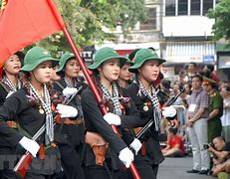
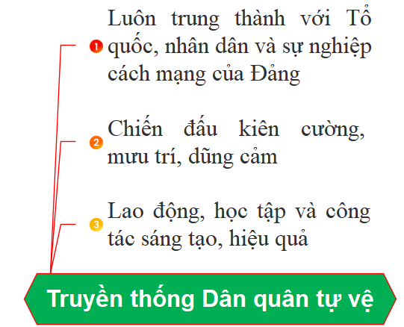
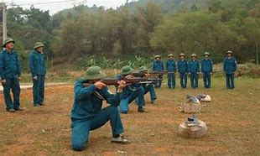

Slide 30
Luyện tập cả bài
1 (trang 18 SGK). Lực lượng vũ trang nhân dân Việt Nam gồm những lực lượng nào? Lực lượng nào ra đời sớm nhất?
Trả lời: Khoản 1, Điều 23 Luật Quốc phòng quy định: “Lực lượng vũ trang nhân dân gồm Quân đội nhân dân Việt Nam, Công an nhân dân Việt Nam và Dân quân tự vệ”.
2 (trang 18 SGK). Em hãy nêu những đặc điểm chung về truyền thống của Quân đội nhân dân Việt Nam, Công an nhân dân Việt Nam và Dân quân tự vệ.
Trả lời: Đặc điểm chung về truyền thống của Quân đội nhân dân Việt Nam, Công an nhân dân Việt Nam và Dân quân tự vệ: Tuyệt đối trung thành với Tổ quốc, với Đảng Cộng sản Việt Nam với Nhà nước Cộng hoà xã hội chủ nghĩa Việt Nam và nhân dân Việt Nam; đoàn kết nội bộ, đoàn kết quốc tế; chiến đấu kiên cường, mưu trí, dũng cảm; lao động, học tập và công tác sáng tạo, hiệu quả.

Slide 31
Vận dụng cả bài
Qua tìm hiểu từ các phương tiện thông tin đại chúng và người thân, em hãy xây dựng báo cáo bằng hình ảnh và thuyết minh trước lớp về một trong hai chủ đề sau:
– Những nét chính về lịch sử hình thành, phát triển của lực lượng vũ trang nhân dân Việt Nam.
– Những nét chính về truyền thống anh hùng của lực lượng vũ trang nhân dân Việt Nam.
4 nhóm HS thực hiện bài tập vận dụng theo phương pháp “Dự án”:
Xây dựng kế hoạch thực hiện dự án (tiến hành trên lớp theo mẫu)
Triển khai kế hoạch (thực hiện ngoài giờ lên lớp trong 30 ngày)
Báo cáo, thuyết minh kết quả dự án trước lớp (tiến hành trên lớp)
Chỉnh sửa bản báo cáo, gửi giáo viên đánh giá

Slide 32
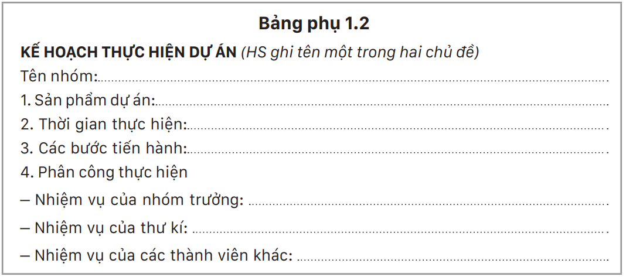

Slide 33
Tiêu chí đánh giá
Tiêu chí | Mô tả tiêu chí | Mức độ/Điểm
 |  | Chưa đạt | Đạt | Tốt
1.Xây dựng và triển khai kế hoạch thực hiện dự án | -Đạt: Đủ nội dung theo mẫu; thuyết trình kế hoạch rõ ràng; đăng kí và nộp kết quả thực hiện dự án đúng thời hạn. -Tốt: Đủ nội dung theo mẫu; thuyết trình kế hoạch rõ ràng; đăng kí và nộp kết quả thực hiện dự án trước thời hạn. | 0 | 0.5 | 1
2.Nội dung dự án | -Đạt: Đúng, đủ nội dung cơ bản theo yêu cầu của bài tập vận dụng; có 1 nội dung lạc chủ đề. -Tốt: Đúng, đủ nội dung cơ bản theo yêu cầu của bài tập vận dụng; không có nội dung nào lạc chủ đề. | 0 | 3.0 | 4
3. Hình thức sản phẩm báo cáo kết quả dự án | -Đạt: Cấu trúc logic, rõ ràng; kênh chữ và kênh hình bảo đảm phù hợp. -Tốt: Cấu trúc logic, rõ ràng; kênh chữ và kênh hình bảo đảm phù hợp; sáng tạo, độc đáo. | 0 | 0.5 | 1
4. Thuyết trình trước lớp về kết quả dự án | -Đạt: Tự tin; nói to, rõ ràng, lưu loát -Tốt: Tự tin; nói to, rõ ràng, lưu loát; thoát li tài liệu; truyền cảm, thuyết phục. | 0 | 1.5 | 2
5. Ý kiến của nhóm đối với các nhóm khác | -Đạt: Có 3 ý kiến (nhận xét/nêu câu hỏi/ phản biện/phát hiện tình huống có vấn đề...) -Tốt: Có từ 4 ý kiến trở lên (nhận xét/nêu câu hỏi/phản biện/phát hiện tình huống có vấn đề...) | 0 | 1.5 | 2
 | Cộng | 0 | 7 | 10

